Slide 1
Skeema 4 4.16 Psyykkisiä oireita hoidetaan psykoterapialla ja psyykenlääkkeillä
Ydinsisältö

Slide 2
Yleistä psykoterapiasta
Syitä mennä psykoterapiaan:
Itseymmärryksen lisääminen
Itsensä kehittäminen
Kriisit
Mielenterveyden häiriöt
Psykoterapeutti on valvottu nimike
monivuotinen psykoterapeuttikoulutus
Psykoterapeutti auttaa asiakasta itse löytämään ja oivaltamaan esimerkiksi ongelmiin liittyviä ajattelutapoja.
Terapiat ovat syntyneet eri psykologian suuntausten pohjalta.
Usein luonteeltaan integratiivista eli eri puolia yhdistelevää

Slide 3
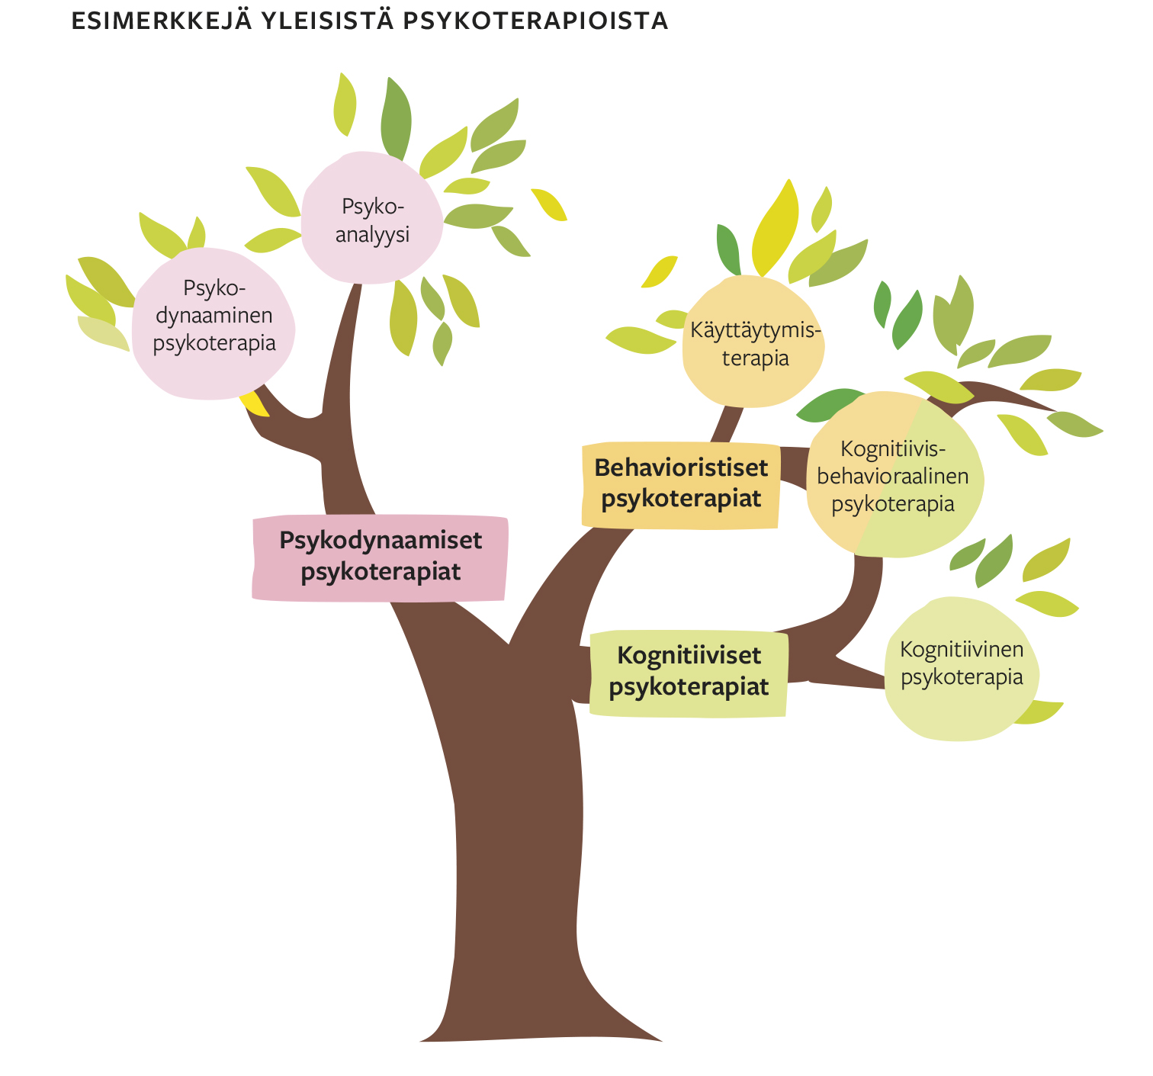
Psykoterapioita on monenlaisia

Slide 4
Psykodynaamiset terapiat
Terapiassa pyritään tulemaan tietoiseksi
tiedostamattomista haluista ja motiiveista
torjutuista kokemuksista ja tunteista
Keskitytään paljon lapsuuteen.
Usein pitkäkestoinen
Erilaisia psykodynaamisia terapioita:
psykoanalyysi
psykoanalyyttinen psykoterapia

Slide 5
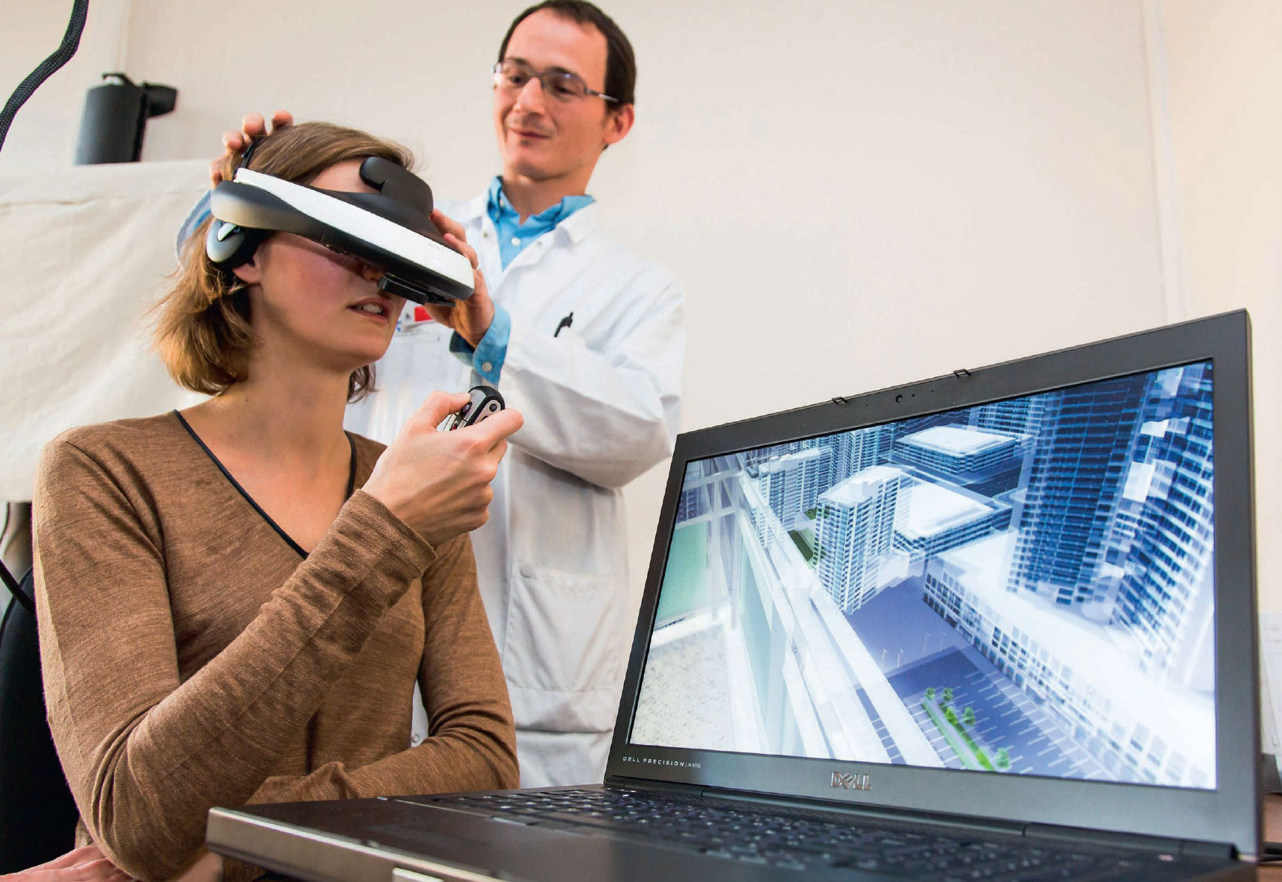
Behavioristiset eli käyttäytymisterapiat
Ongelmat johtuvat ihmisten oppimista tavoista.
Keskitytään tämänhetkiseen käyttäytymiseen.
Hiljalleen opetellaan pois ei-toivotusta käyttäytymisestä > altistuminen > poisherkistyminen

Slide 6
Kognitiiviset psykoterapiat
Yksilön omat tulkinnat tilanteista vaikuttavat häiriön syntyyn.
Keskitytään tunnistamaan ja muokkaamaan vääristyneitä ajattelu- ja toimintatapoja.
Aina kielteisiä ajatuksia ei tarvitse edes muuttaa, vaan pelkkä niiden tiedostaminen riittää.

Slide 7
Kognitiivis-behavioraalinen terapia
Yhdistetään kognitiivisen ja behavioristisen terapian menetelmiä.
Luonteeltaan ratkaisukeskeistä eli pyritään tavoitteellisesti parantamaan ongelmallista toimintaa.

Slide 8
Muita terapioita ja tukimuotoja
Pariterapia
Perheterapia
Ryhmäterapia
Vertaistukiryhmät

Slide 9
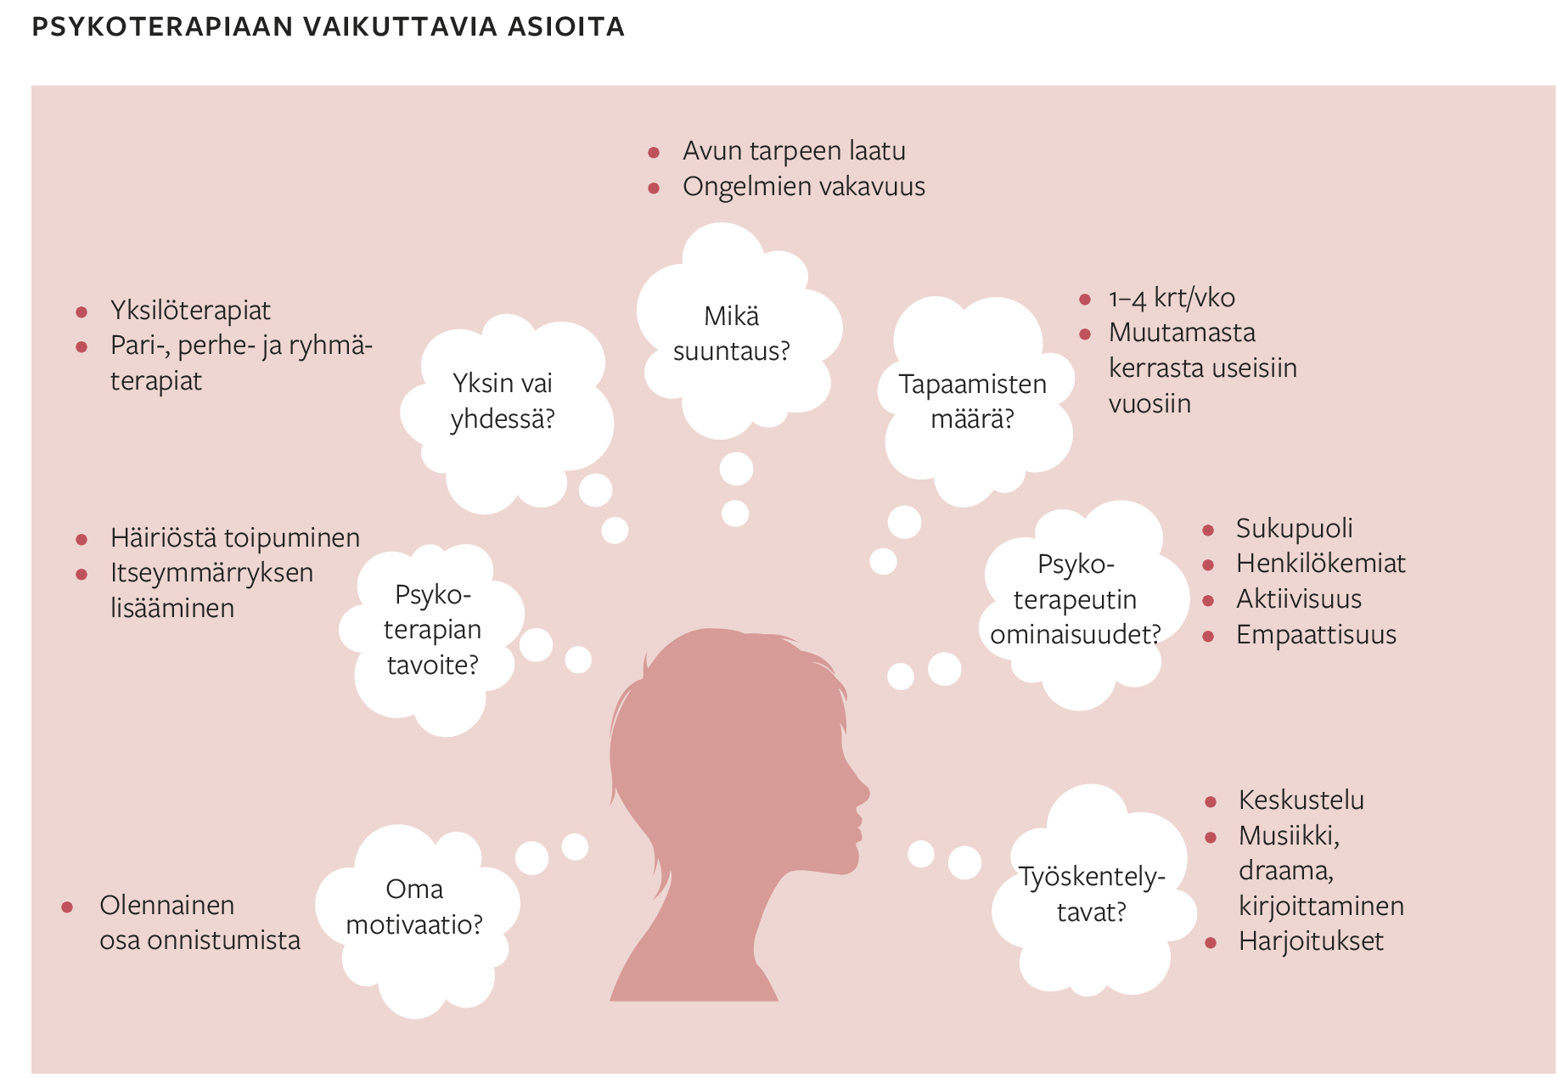
Psykoterapiaan vaikuttavia asioita

Slide 10
Psyykenlääkkeet mielenterveyden häiriöiden hoitamisessa
Erilaisia lääkkeitä häiriöstä riippuen:
masennus-, mielialantasaaja-, rauhoittavat, antipsykoottiset ja unilääkkeet
Lääkkeet voivat helpottaa oireita.
Usein pysyvä paraneminen vaatii myös ympäristötekijöiden muuttamista.
Lääkkeitä käytetään lähes aina vakavimpien mielenterveyden häiriöiden hoidossa (esimerkiksi skitsofrenia).
Lääkkeillä on usein joitakin sivu- ja haittavaikutuksia.

Slide 11
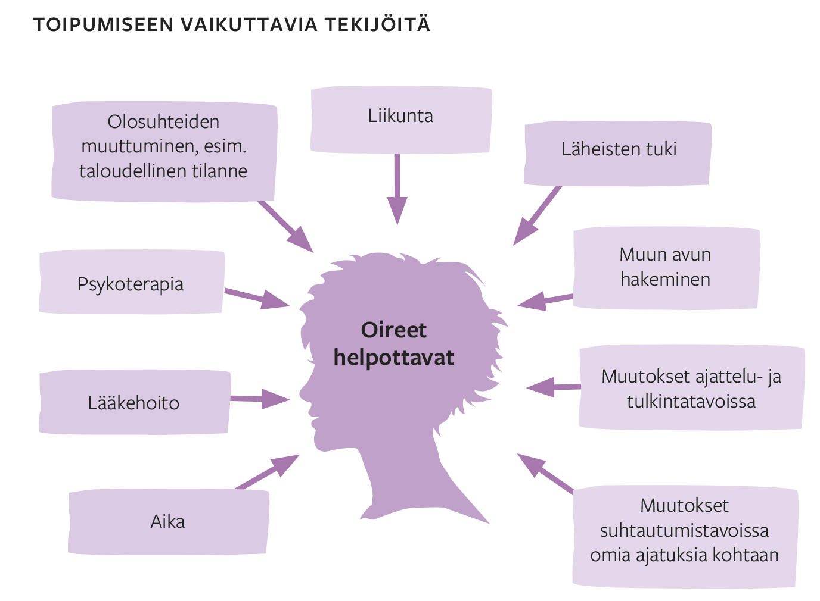
Toipumiseen vaikuttavia tekijöitä

